Slide 1
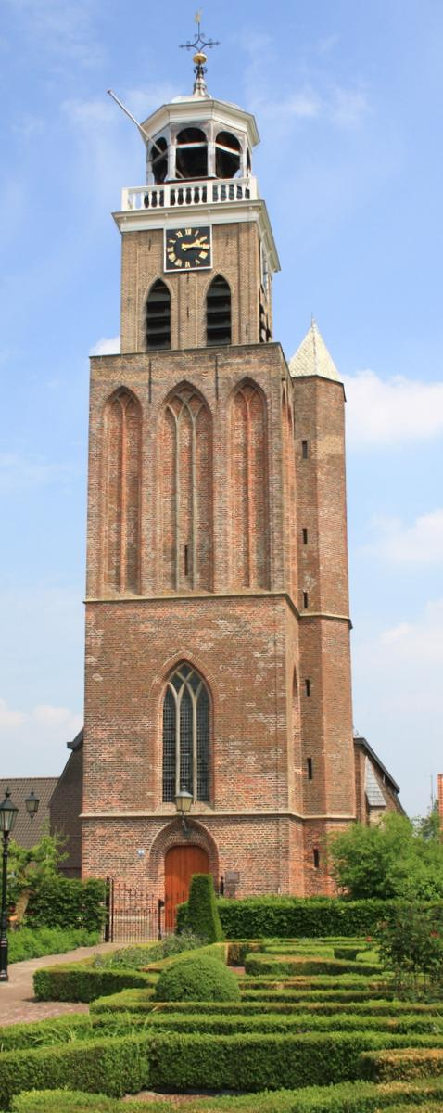
Welkom
Voorganger: Ds. Douwe Wijmenga
Ouderling van dienst: Esther Haasjes
Muziek: Johan Bredewout
Bijbellezing:
Openbarig 19 vers 1-10
Notes:
*
*

Slide 2
Collecten De 1e collecte is bestemd voor Kerk in Actie. De collecte bij de uitgang is bestemd voor onderhoud van dit kerkgebouw. Via de Scipio-app kunt u thuis of in de kerk ook geven.

Slide 3
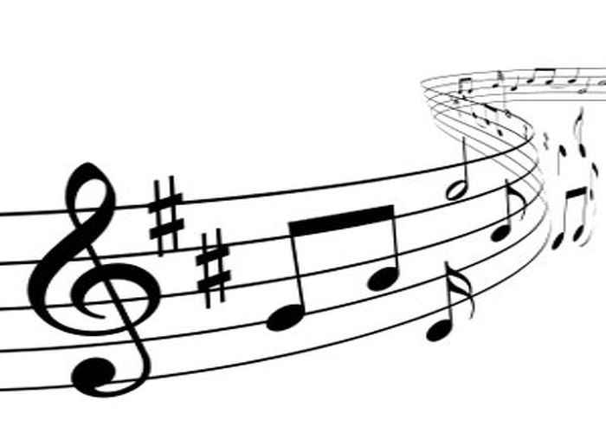
Zangdienst “Zingen verbindt”
Vanavond is er weer een zangdienst in de Mariakerk, Bisschopstraat 32, om 19.00 uur in Vollenhove. Kerk open vanaf 18.30 uur. Vind jij het fijn om te zingen? Kom dan naar deze samenzangavond met bekende liederen. Samen zingen, ‘verbindt ons met elkaar’. Er worden opwekkingsliederen, psalmen, gezangen, evangelische liedbundel, en Johannes de Heer liederen gezongen. Er is ook ruimte voor bezinning en persoonlijk gebed. Tijdens de dienst is er een collecte,

Slide 4
Contactmiddag
Onze volgende contactmiddag is op donderdagmiddag 22 mei van 14.00 – 16.30 uur in de Voorhof. Een ontspannen samenzijn. Kom gewoon binnenlopen. Iedereen is welkom ongeacht de leeftijd. Mocht je graag willen komen, maar geen vervoer hebben, dan kan je bellen met familie Grendelman, tel. 0527-243177. Zij gaan dan voor jou vervoer regelen.

Slide 5
Welkom
Voorganger: Ds. Douwe Wijmenga
Ouderling van dienst: Esther Haasjes
Muziek: Johan Bredewout
Bijbellezing:
Openbarig 19 vers 1-10
Notes:
*
*

Slide 6
Lied voor de dienst Wees stil voor het aangezicht van God

Slide 7
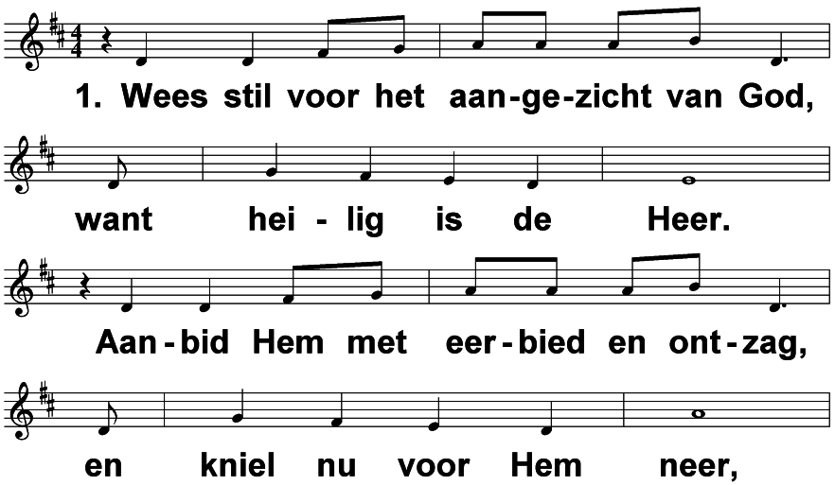

Slide 8
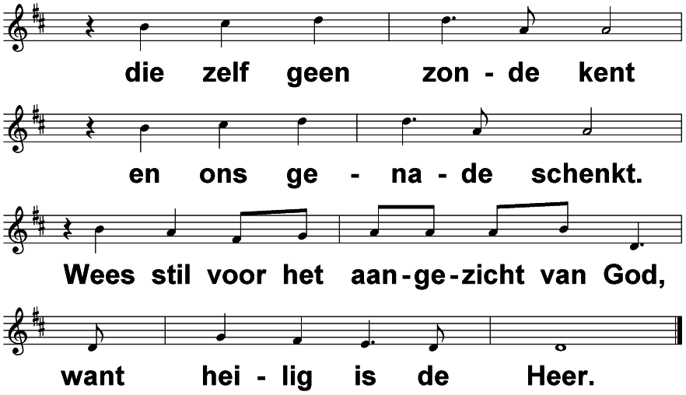

Slide 9
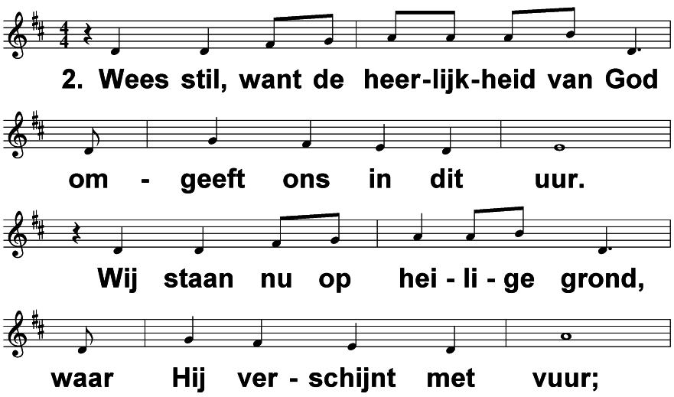

Slide 10
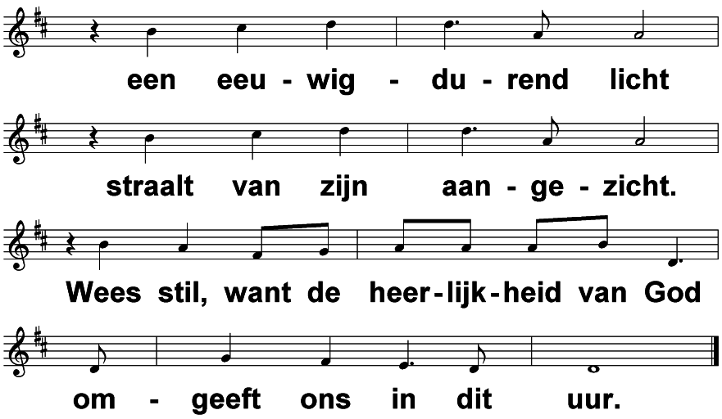

Slide 11
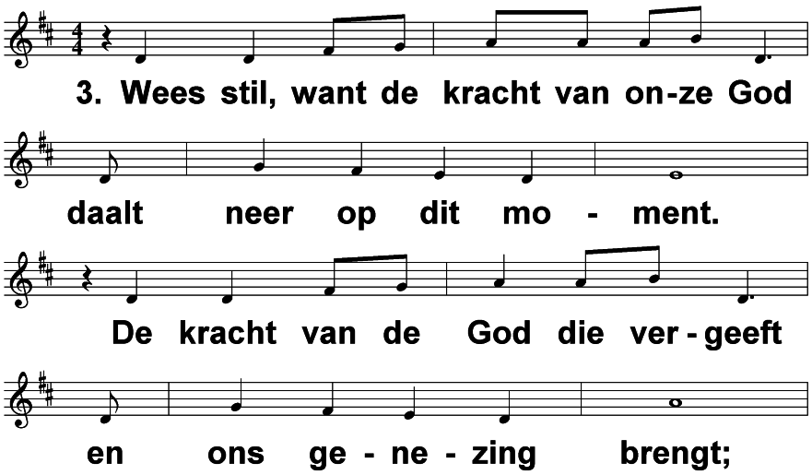

Slide 12
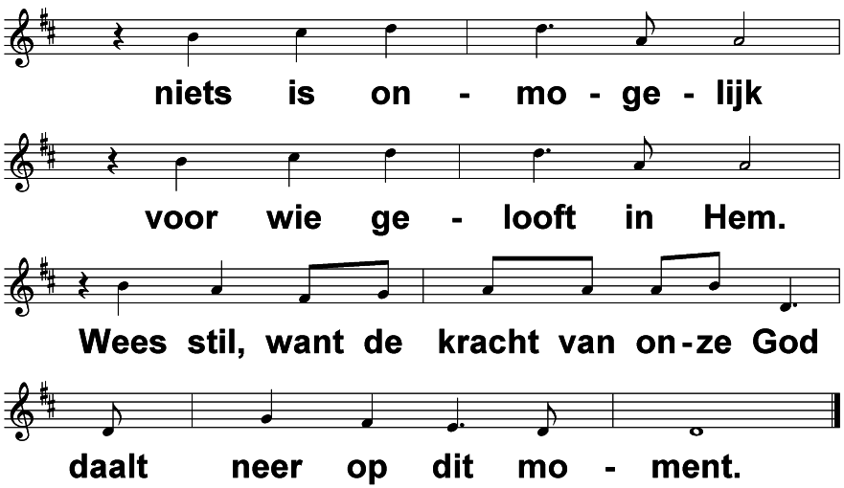

Slide 13
Welkom en mededelingen

Slide 14
Intochtslied Psalm 34: 1 en 9 Ik loof de Heer altijd

Slide 15
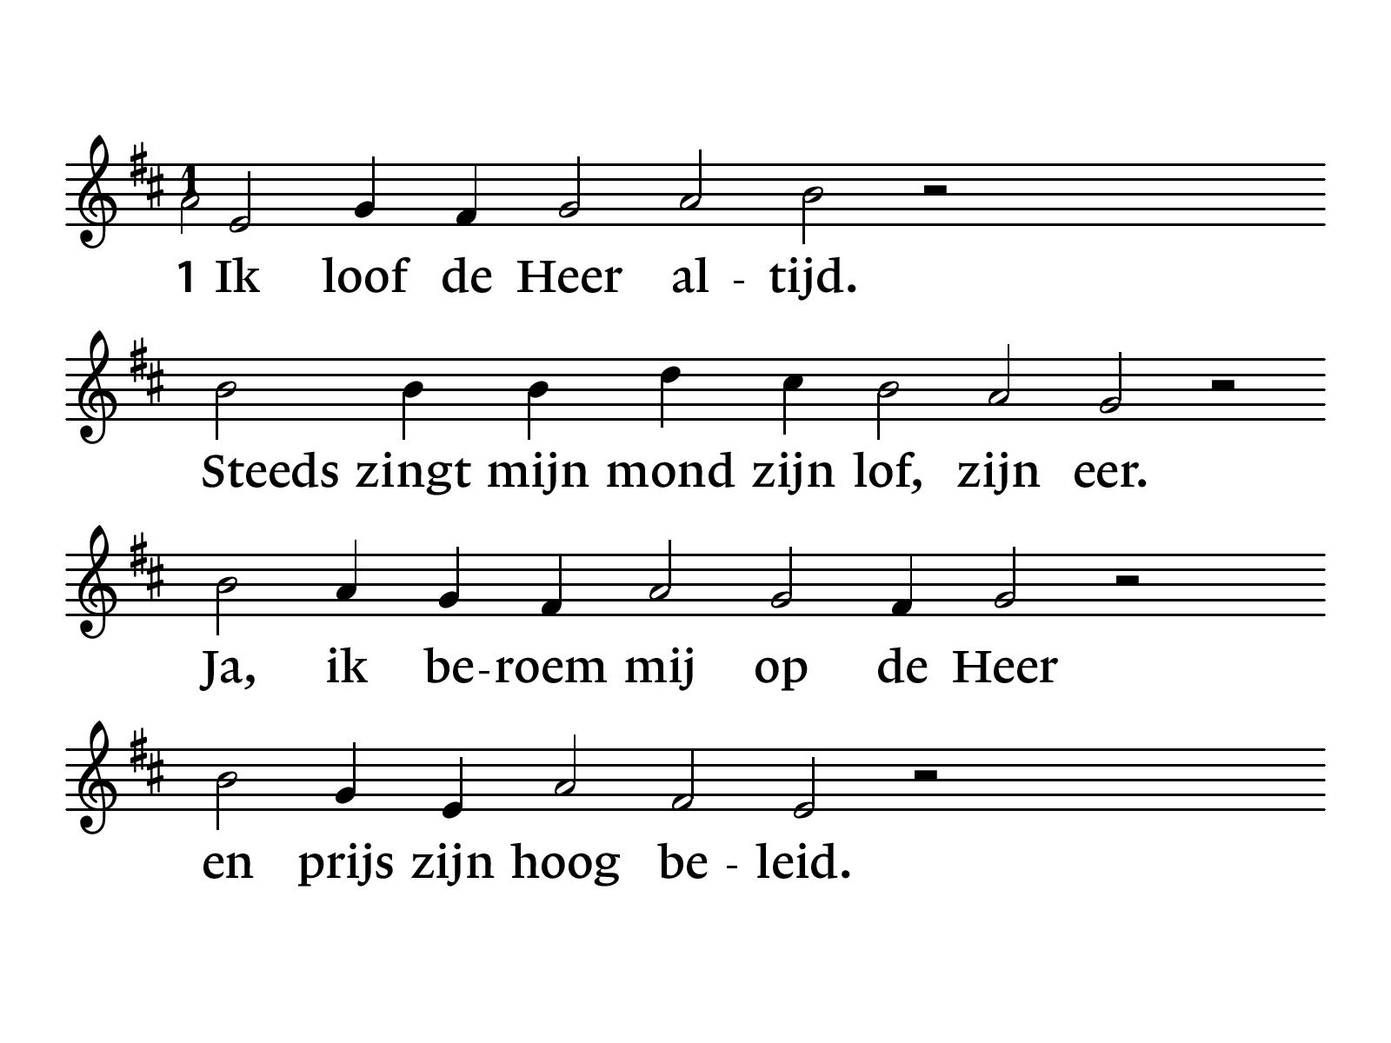
NLB 34

Slide 18
Stil gebed, votum en groet

Slide 19
Inleidende woorden

Slide 20
Gezongen gebed Lied 836 O Heer, die onze Vader zijt

Slide 21
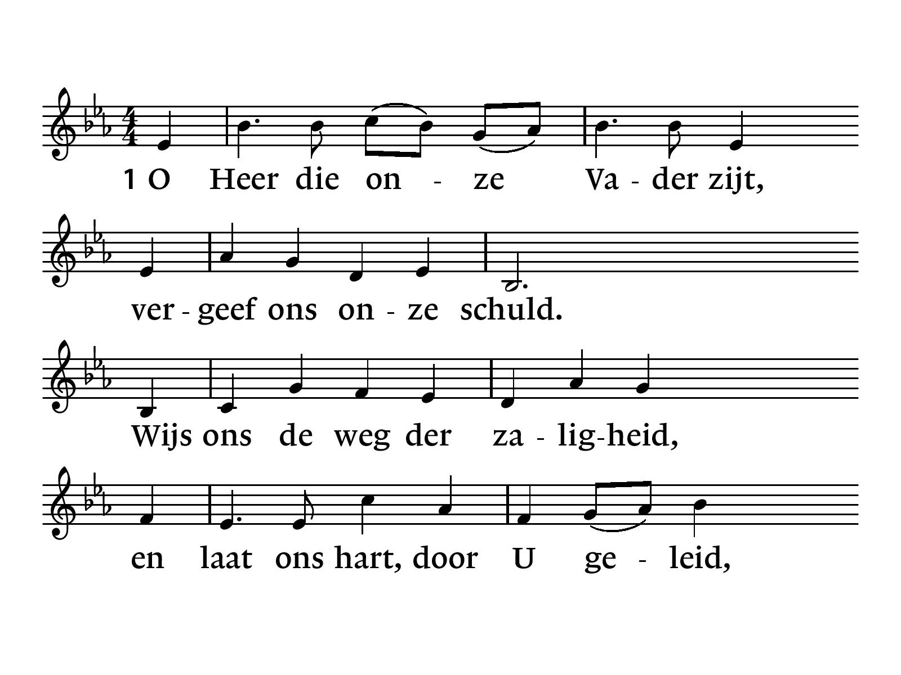
NLB 836

Slide 31
Woorden voor onderweg Johannes 13: 31-35

Slide 32
Jezus is de weg naar de Vader
₃₁Toen hij weg was zei Jezus: ‘Nu is de grootheid van de Mensenzoon zichtbaar geworden, en door Hem de grootheid van God. ₃₂Als Gods grootheid door Hem zichtbaar geworden is, zal God Hem ook in die grootheid laten delen, nu onmiddellijk. ₃₃Kinderen, Ik blijf nog maar een korte tijd bij jullie. Jullie zullen Me zoeken, maar wat Ik tegen de Joden gezegd heb, zeg Ik nu ook tegen jullie:

Slide 33
“Waar Ik heen ga, daar kunnen jullie niet komen.” ₃₄Ik geef jullie een nieuw gebod: heb elkaar lief. Zoals Ik jullie heb liefgehad, zo moeten jullie elkaar liefhebben. ₃₅Aan jullie liefde voor elkaar zal iedereen zien dat jullie mijn leerlingen zijn.’

Slide 34
Gebed bij opening Schrift

Slide 35
Kinderen naar de nevendienst

Slide 36
Zingen Lied 940 Verberg mij nu

Slide 37
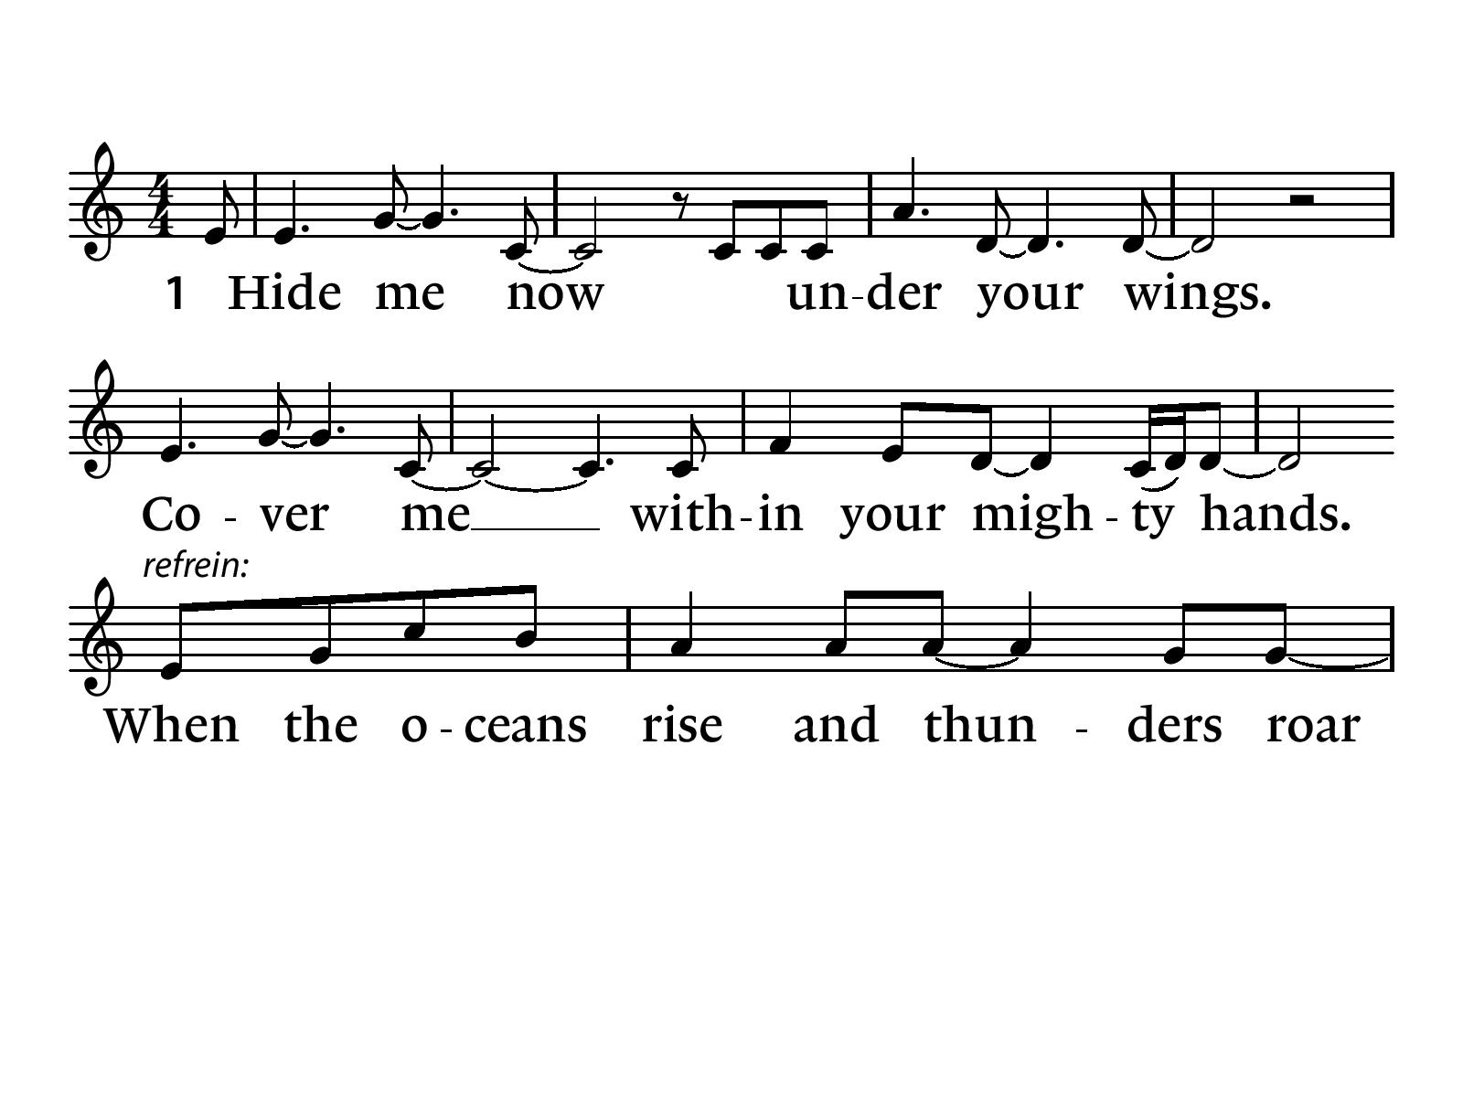
NLB 940

Slide 42
NLB 940

Slide 44
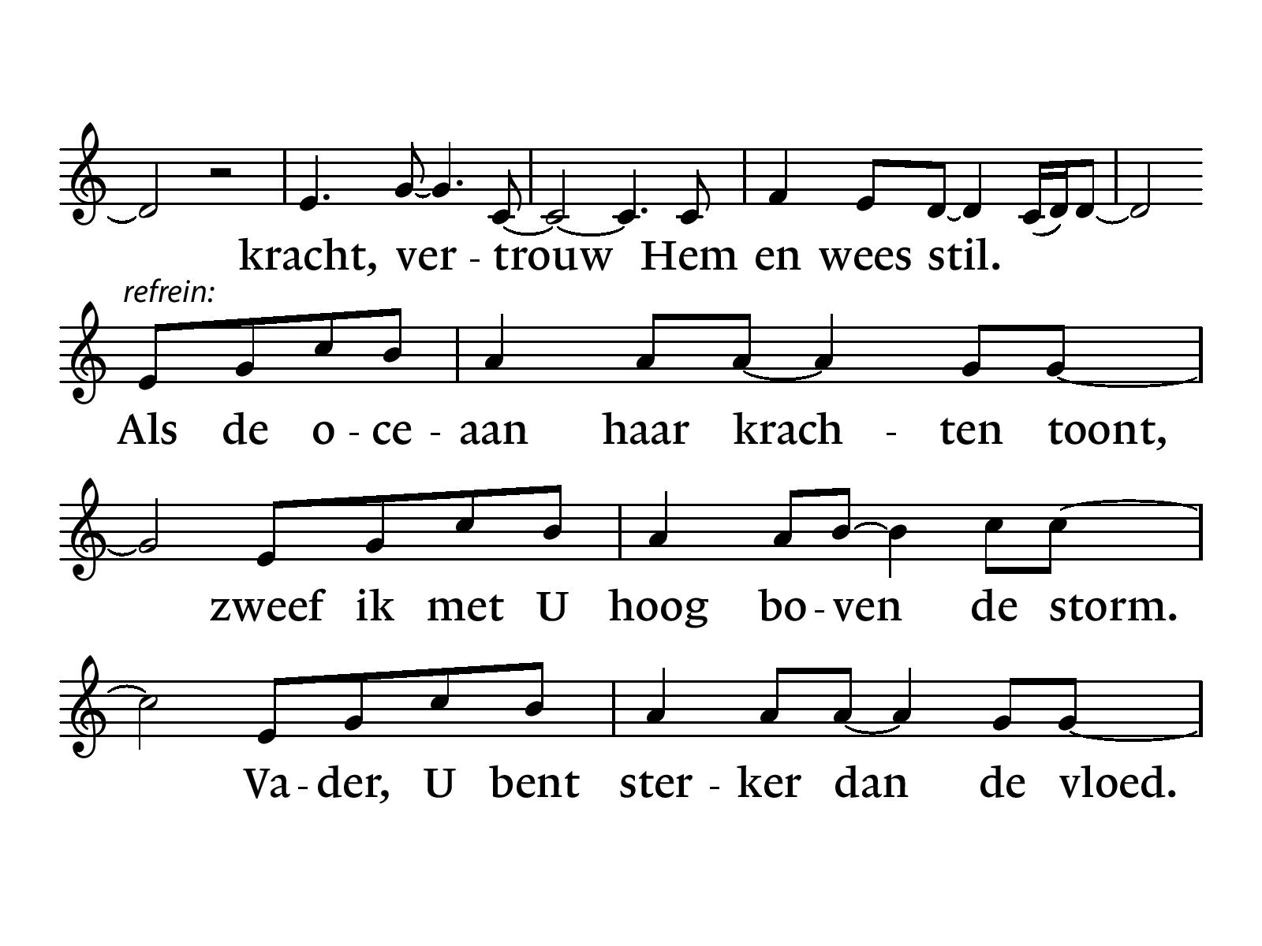

Slide 47
Bijbellezing Openbaring 19 vers 1-10

Slide 48
₁Hierna hoorde ik in de hemel een geweldige stem als van een grote menigte zeggen: ‘Halleluja! De redding, de eer en de macht zijn van onze God, ₂want zijn vonnis is betrouwbaar en rechtvaardig. Hij heeft immers de grote hoer, die door haar ontucht de wereld in het verderf heeft gestort, veroordeeld en het bloed van zijn dienaren op haar gewroken.’ ₃Opnieuw zeiden ze: ‘Halleluja! Haar rook stijgt op tot in eeuwigheid.’ ₄De vierentwintig oudsten en de vier wezens wierpen zich neer voor God, die op de troon zit, en aanbaden Hem met de woorden:

Slide 49
‘Amen! Halleluja!’ ₅Vanaf de troon klonk een stem, die zei: ‘Loof onze God! Laten al zijn dienaren die ontzag voor Hem hebben, groot en klein, Hem loven!’ ₆Toen hoorde ik iets als een stem van een grote menigte, van geweldige watermassa’s en van krachtige donderslagen zeggen: ‘Halleluja! De Heer, onze God, de Almachtige, heeft het koningschap op zich genomen. ₇Laten we blij zijn en jubelen, laten we Hem de eer geven! Want de bruiloft van het lam is gekomen en zijn bruid staat klaar. ₈Zij mag zich kleden in zuiver, stralend linnen.’

Slide 50
Want dit linnen staat voor al het goede dat gedaan is door de heiligen.₉Toen zei hij tegen mij: ‘Schrijf op: “Gelukkig zijn zij die voor het bruiloftsmaal van het lam zijn uitgenodigd.”’ En hij vervolgde: ‘Wat God hier zegt, is betrouwbaar.’ ₁₀Ik wierp me aan zijn voeten neer om hem te aanbidden, maar hij zei: ‘Doe dat niet! Ik ben een dienaar zoals jij en zoals je broeders en zusters die van Jezus getuigen. Je moet God aanbidden.’ Want getuigen van Jezus is profeteren.

Slide 51
Overdenking

Slide 52
Zingen Lied 384: 1, 2, 3, 4, 5 en 9 Als koning opgetreden

Slide 53
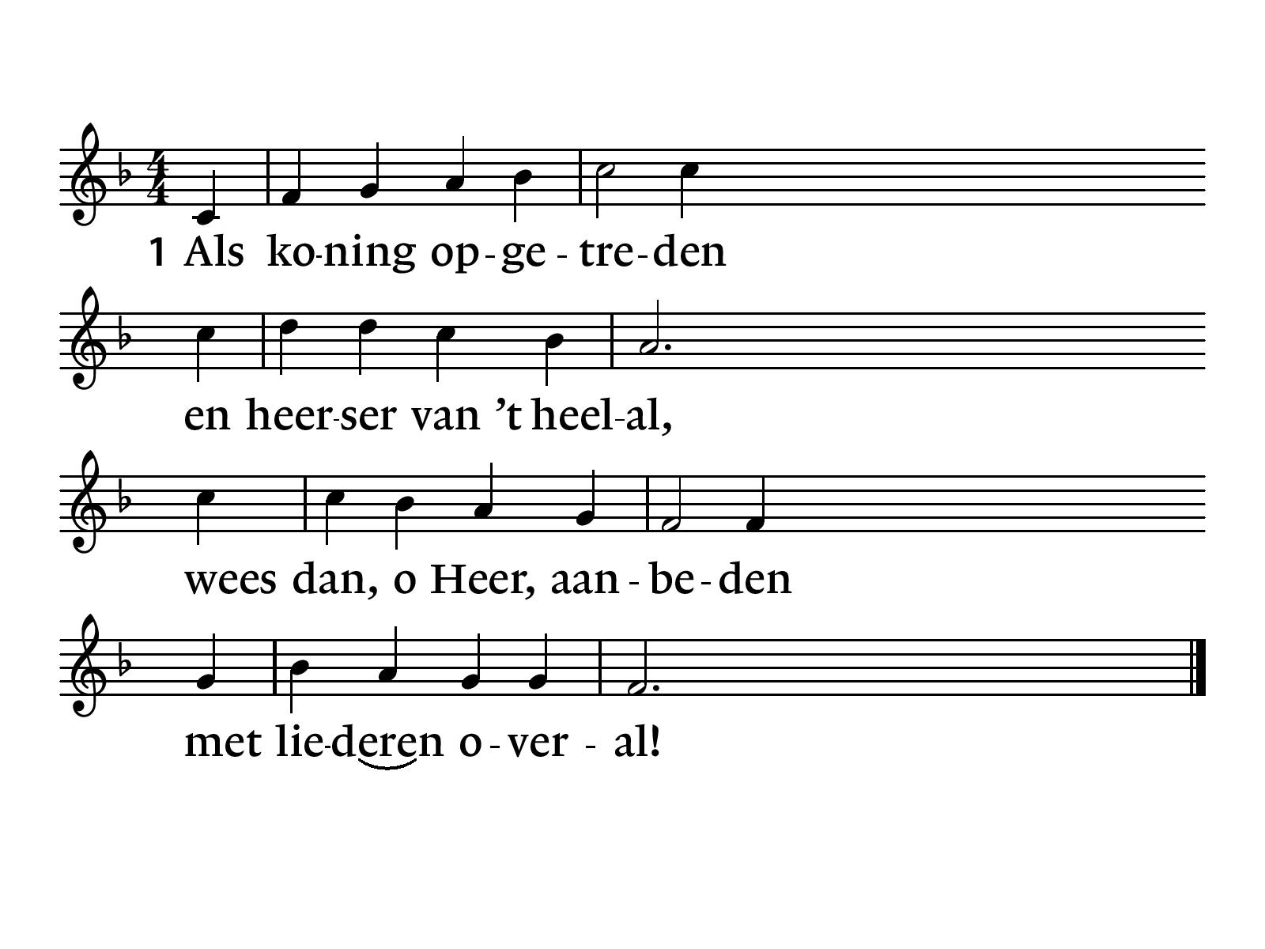
NLB 384

Slide 54
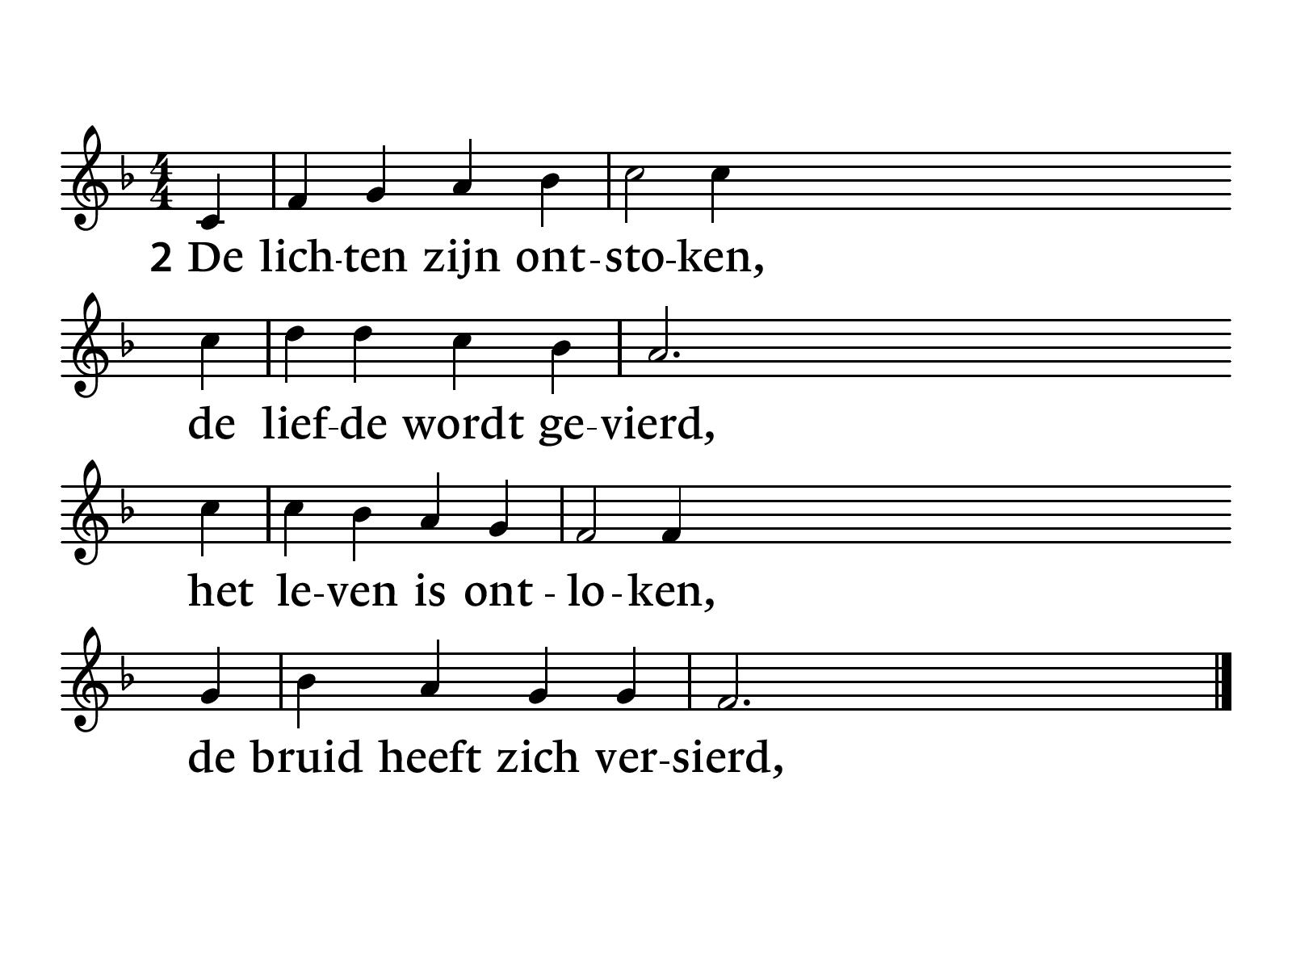

Slide 55
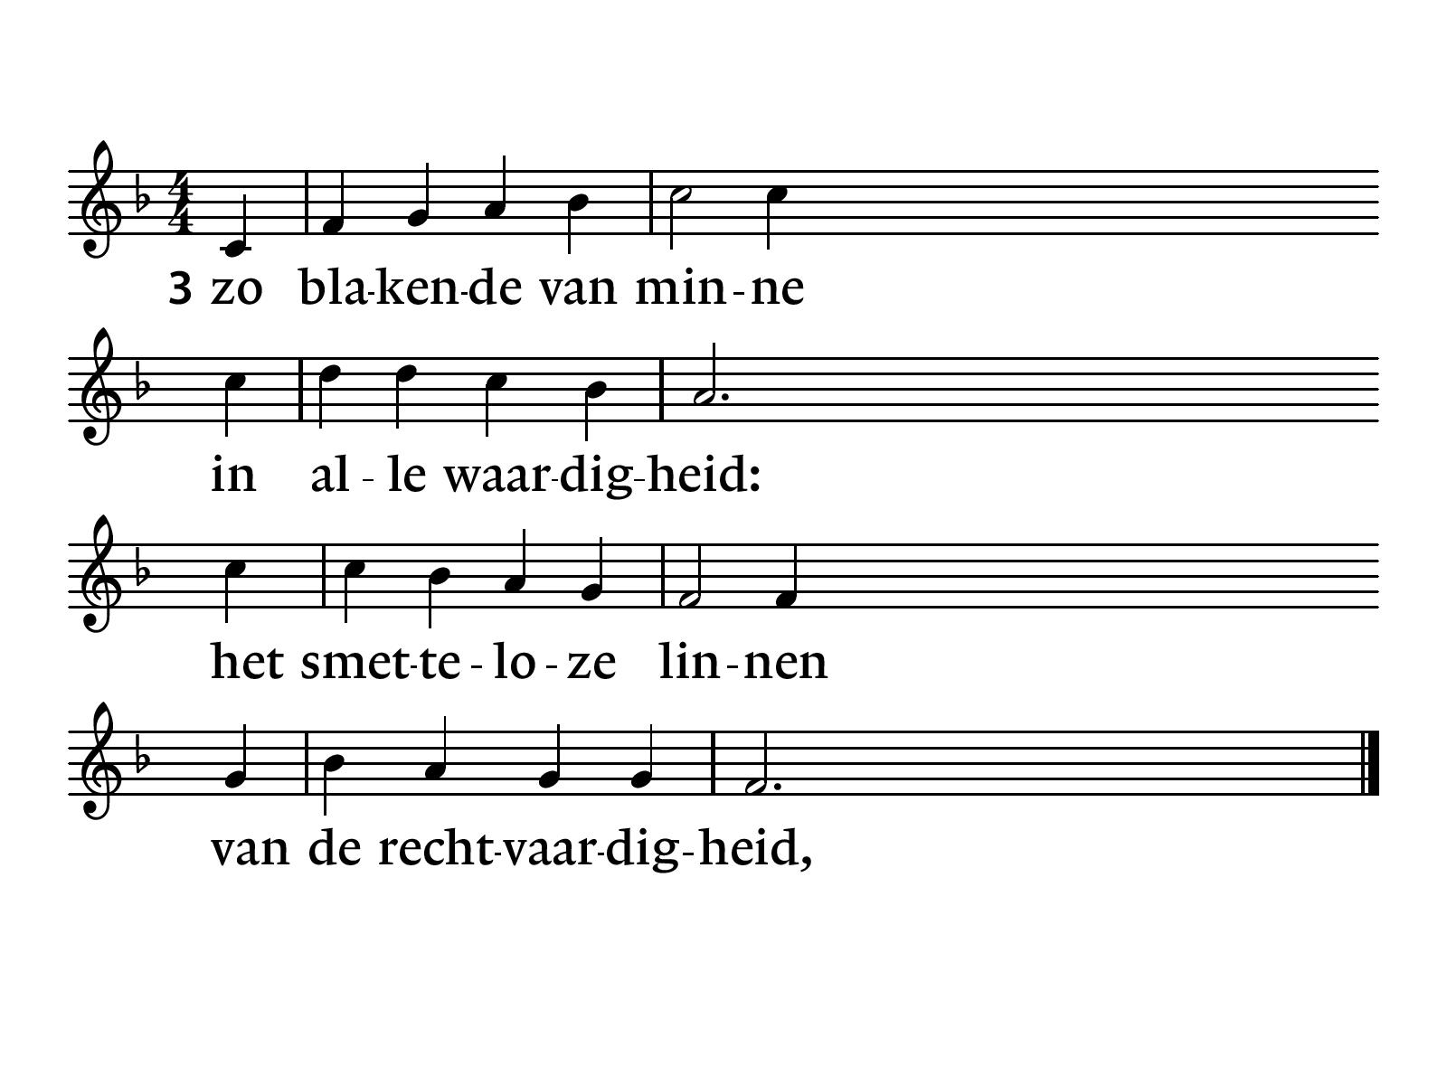

Slide 56
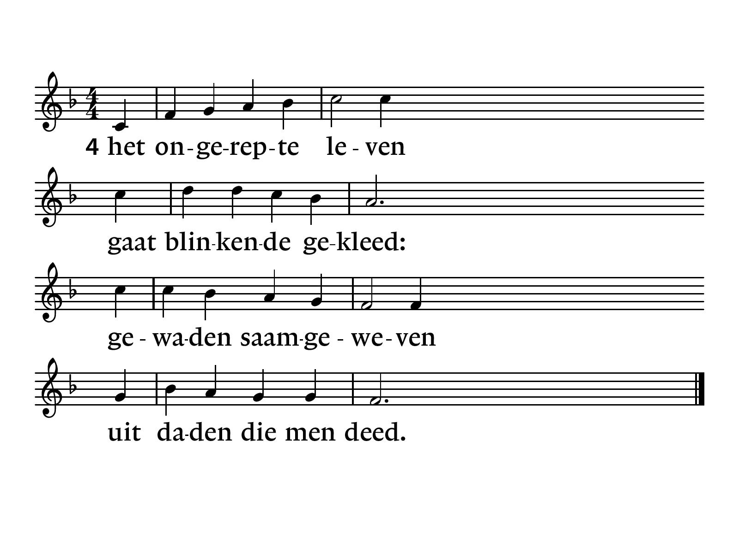

Slide 57
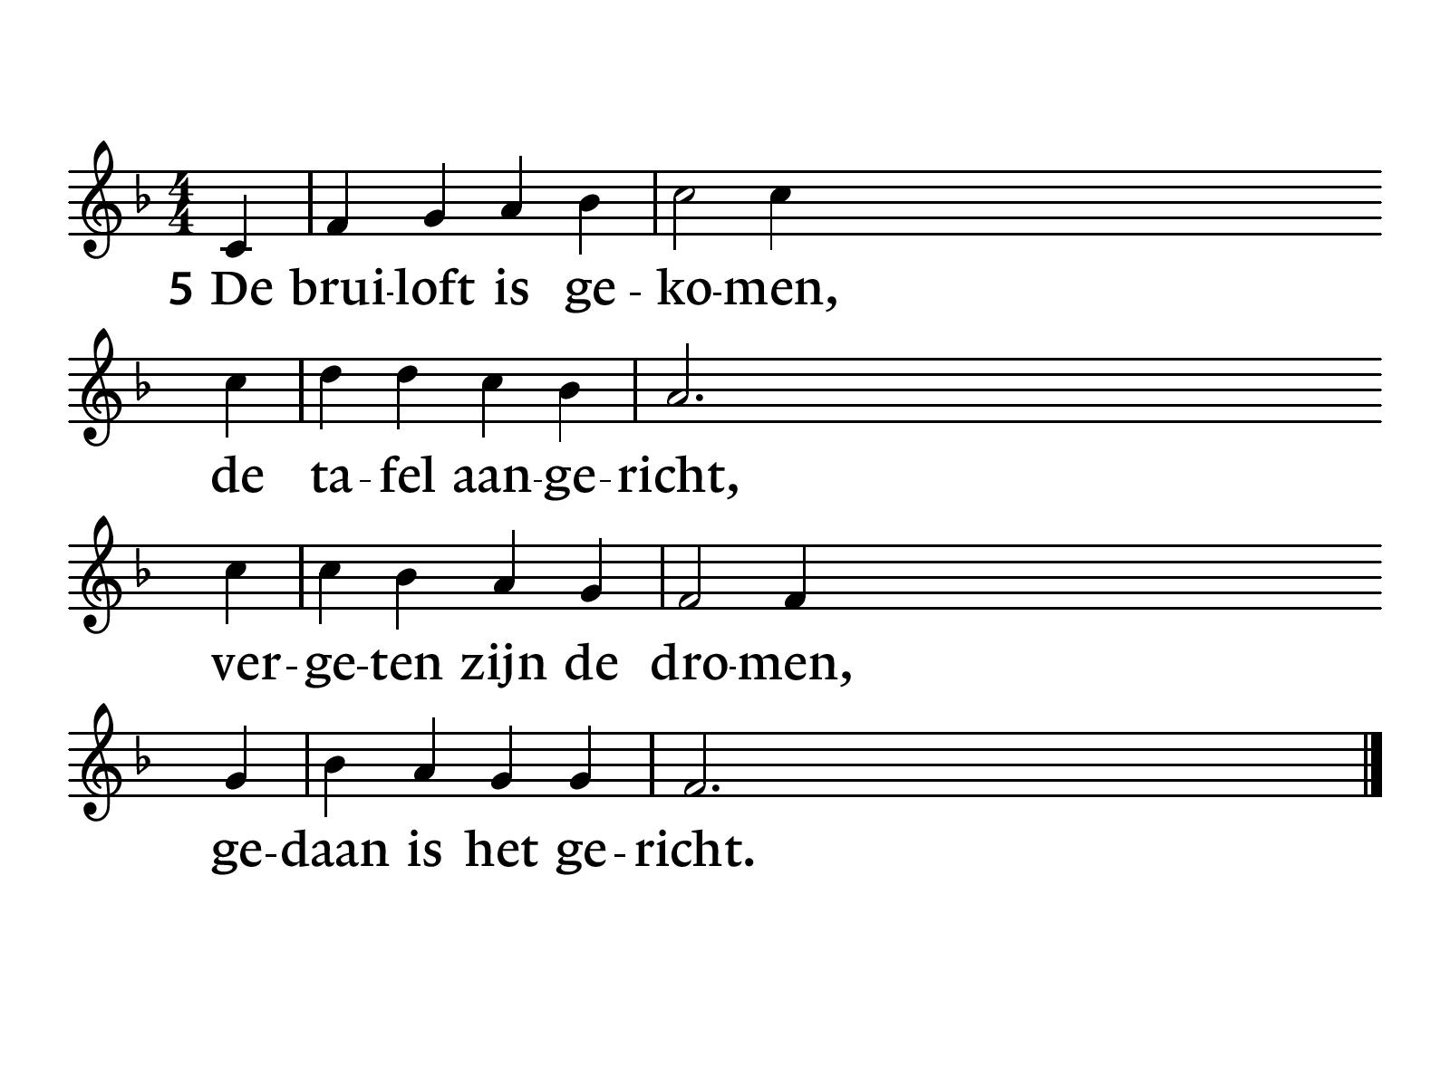

Slide 58
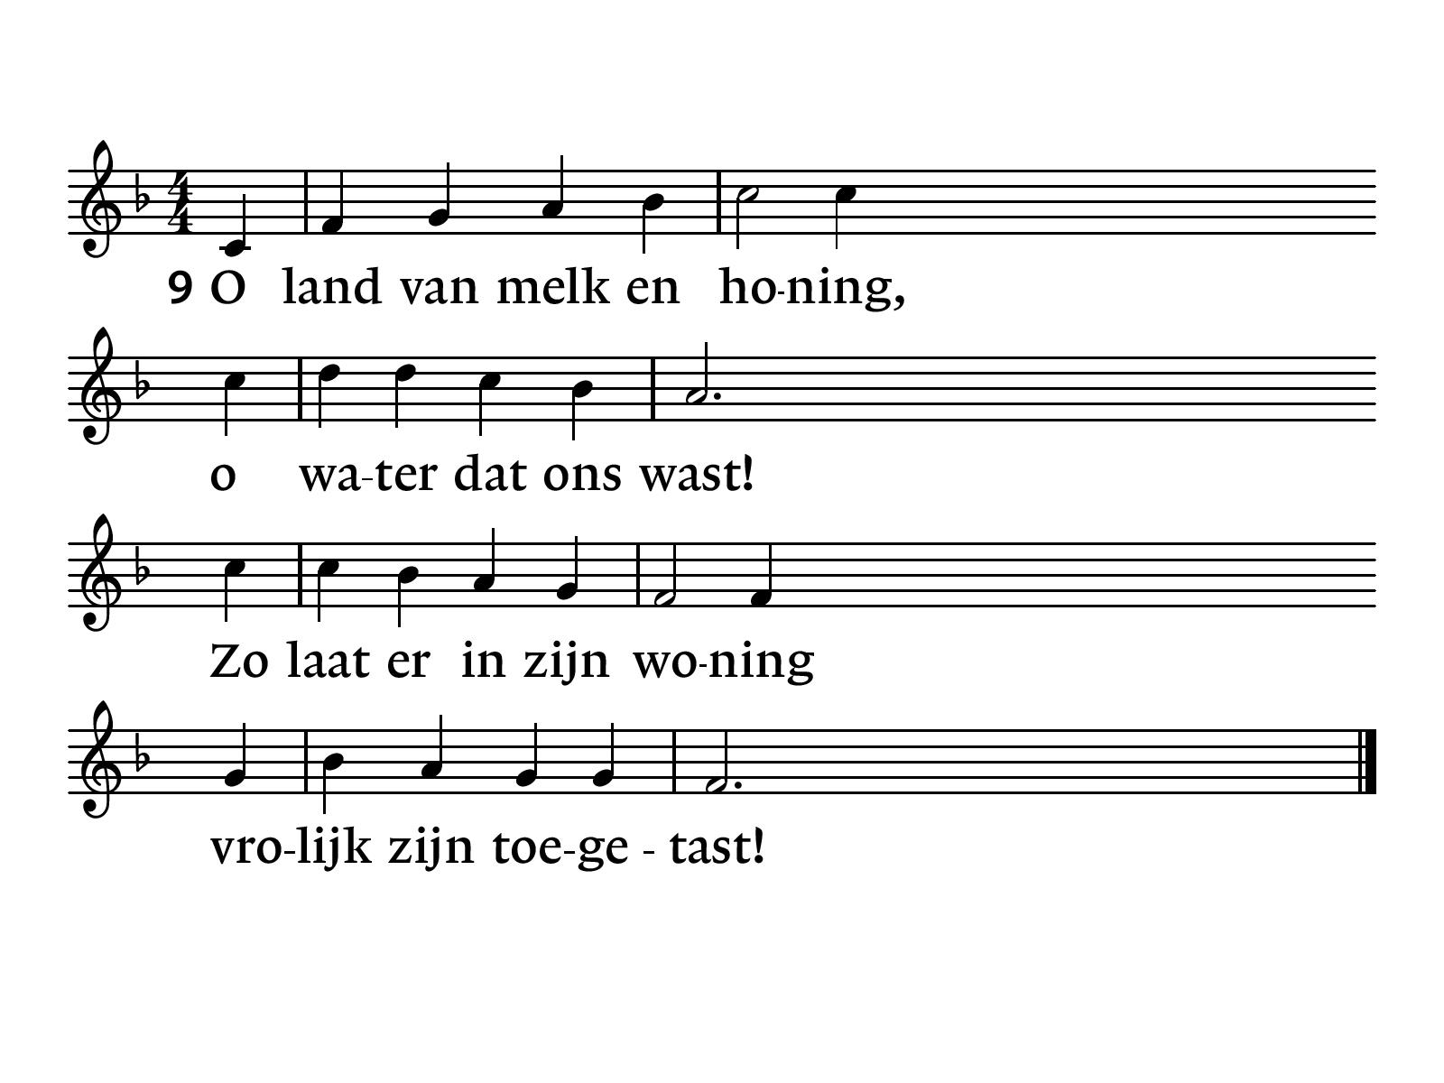

Slide 59
Kinderlied Sta ‘s even op als je Jezus liefhebt

Slide 60
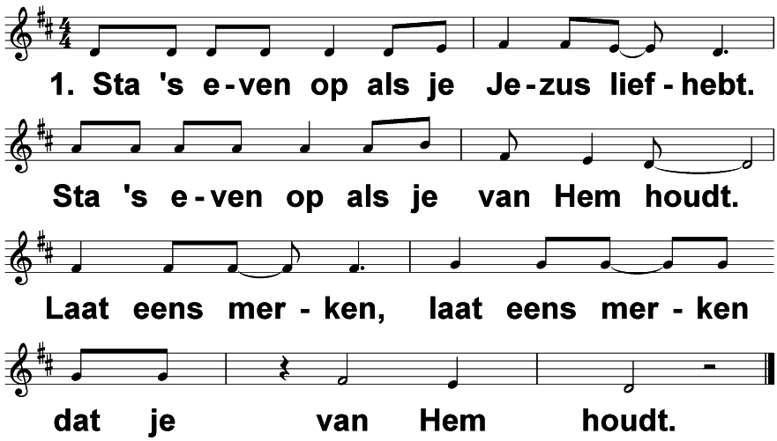

Slide 61
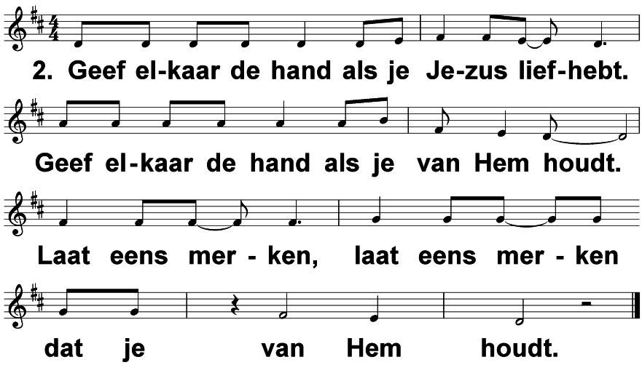

Slide 62
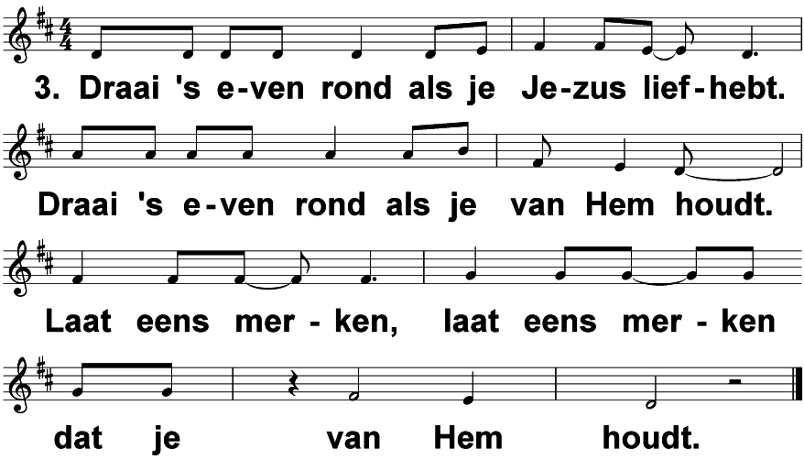

Slide 63
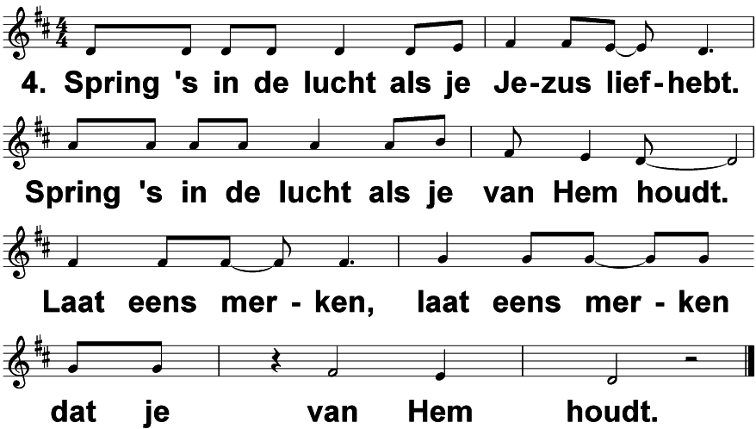

Slide 64
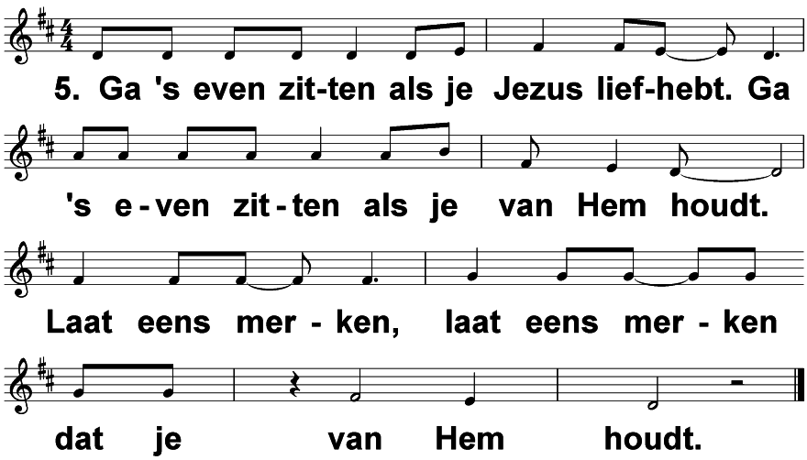

Slide 65
Gebeden

Slide 66
Collecten De 1e collecte is bestemd voor Kerk in Actie. De collecte bij de uitgang is bestemd voor onderhoud van dit kerkgebouw. Via de Scipio-app kunt u thuis of in de kerk ook geven.

Slide 67
Slotlied Psalm 150 Loof God, loof Hem overal

Slide 68
NLB 150

Slide 69
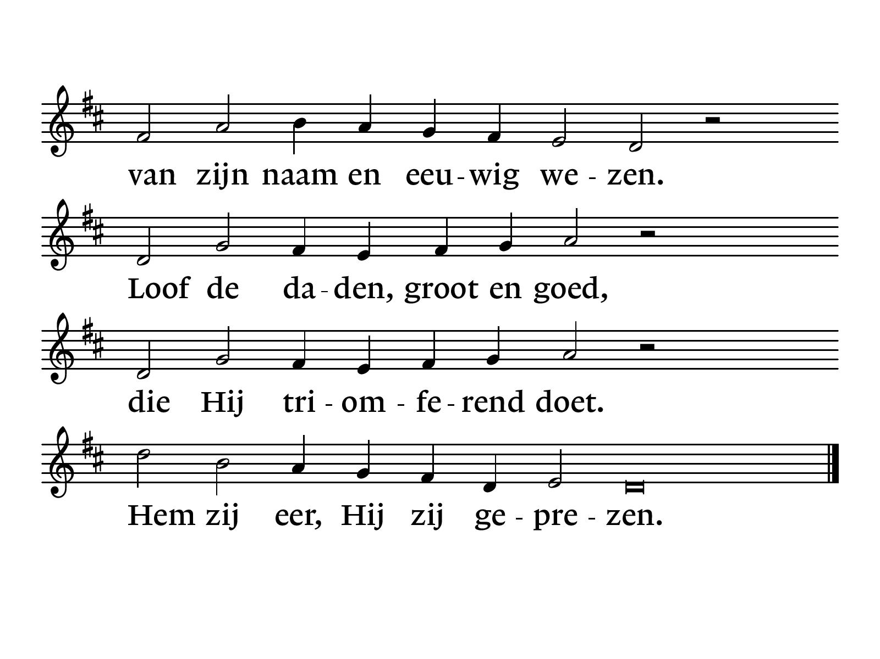

Slide 70
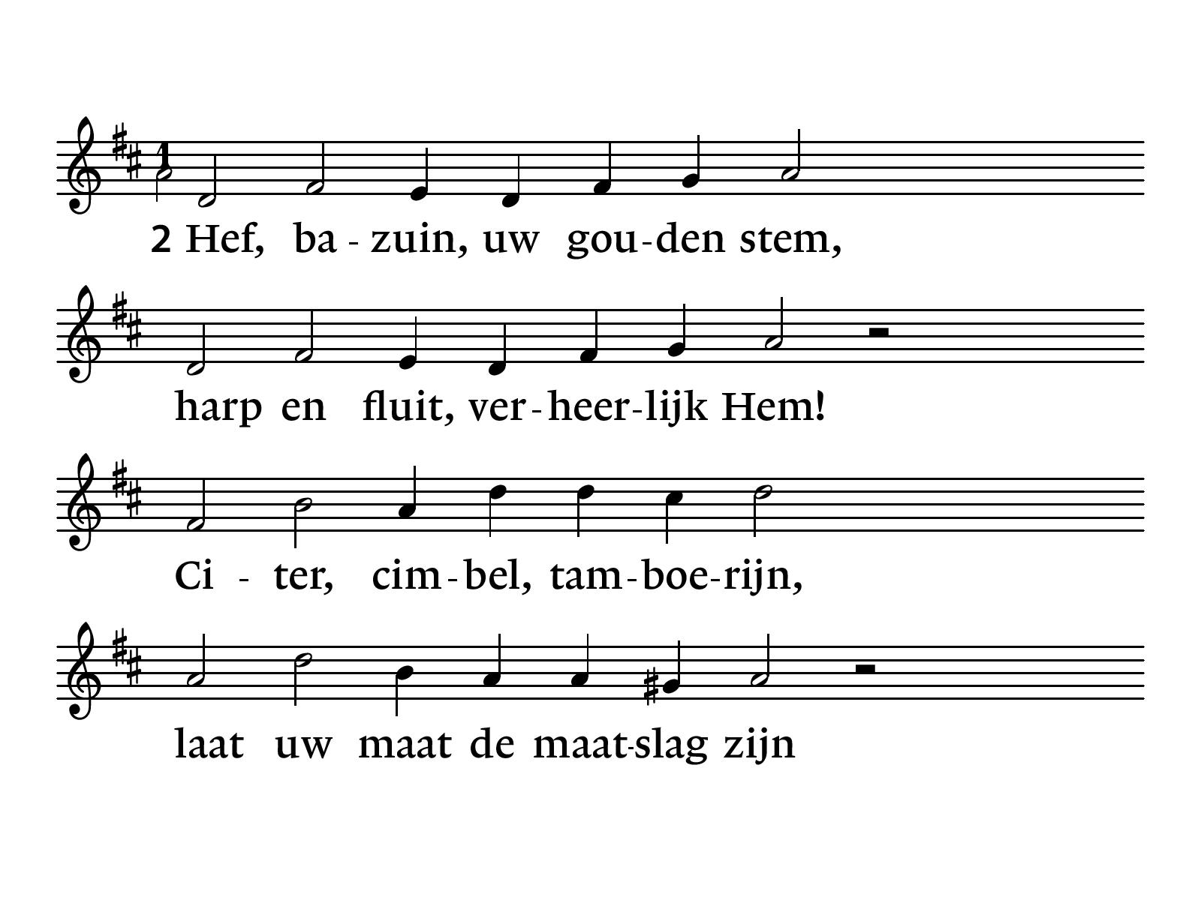

Slide 72
Zegen

Slide 73
Fijne zondag!
Notes:
*
*

